Slide 1


UBND PHƯỜNG HƯNG ĐẠO
TRƯỜNG TIỂU HỌC HƯNG ĐẠO
CHÀO MỪNG QUÝ THẦY CÔ
VỀ DỰ GIỜ
Môn: Tiếng Việt
Giáo viên: Nguyễn Hương Trang
Lớp : 4A4

Slide 2

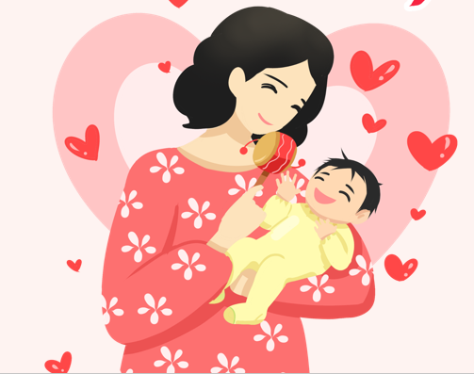
Notes:
Thiết kế: Hương Thảo – Zalo 0972115126

Slide 3


Bài hát ru nói về nội dung gì? Em cảm thấy thế nào khi nghe bài hát ru đó?

Slide 4

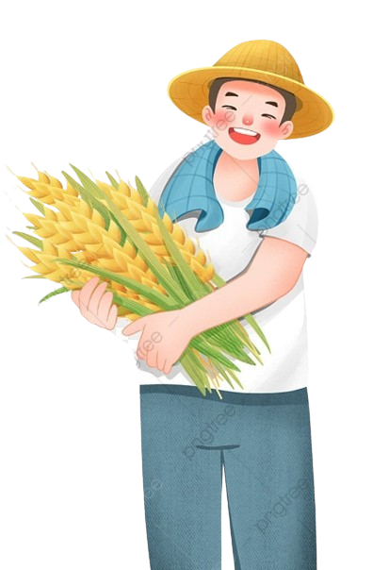
Bài hát nói về nỗi vất vả trong lao động của người nông dân. Để làm ra hạt gạo họ phải đổ mồ hôi, công sức trên những cánh đồng. Vì thế cần có thái độ kính trọng và biết ơn người lao động.
Notes:
Bài thơ Tiếng ru sẽ giúp các em hiểu được những lời tâm tình, khuyên nhủ cùng những mong ước của cha mẹ dành cho con cái.

Slide 5




Notes:
Bài thơ Tiếng ru sẽ giúp các em hiểu được những lời tâm tình, khuyên nhủ cùng những mong ước của cha mẹ dành cho con cái.

Slide 6


Đọc đúng và diễn cảm bài thơ Tiếng ru, biết nhấn giọng vào những từ ngữ cần thiết để thể hiện lời khuyên nhủ, mong ước của cha mẹ dành cho con cái.
Nhận biết được các hình ảnh thơ trong việc biểu đạt nội dung của mỗi khổ thơ.
Hiểu điều tác giả muốn nói qua bài thơ: Con người sống giữa cộng đồng phải yêu thương anh em, bạn bè, đồng chí.

Slide 7



Slide 8
Con ong làm mật, yêu hoa
Con cá bơi, yêu nước; con chim ca, yêu trời
Con người muốn sống, con ơi
Phải yêu đồng chí, yêu người anh em.
Núi cao bởi có đất bồi
Núi chê đất thấp, núi ngồi ở đâu?
Muôn dòng sông đổ biển sâu
Biển chê sông nhỏ, biển đâu nước còn?
Một ngôi sao, chẳng sáng đêm
Một thân lúa chín, chẳng nên mùa vàng.
Một người – đâu phải nhân gian?
Sống chăng, một đốm lửa tàn mà thôi!
Tre già yêu lấy măng non
Chắt chiu như mẹ yêu con tháng ngày
Mai sau con lớn hơn thầy
Các con ôm cả hai tay đất tròn.
(Tố Hữu)

Slide 9

Chia đoạn
1
3
Con ong làm mật, yêu hoa
Con cá bơi, yêu nước; con chim ca, yêu trời
Con người muốn sống, con ơi
Phải yêu đồng chí, yêu người anh em.
Núi cao bởi có đất bồi
Núi chê đất thấp, núi ngồi ở đâu?
Muôn dòng sông đổ biển sâu
Biển chê sông nhỏ, biển đâu nước còn?
2
4
Một ngôi sao, chẳng sáng đêm
Một thân lúa chín, chẳng nên mùa vàng.
Một người – đâu phải nhân gian?
Sống chăng, một đốm lửa tàn mà thôi!
Tre già yêu lấy măng non
Chắt chiu như mẹ yêu con tháng ngày
Mai sau con lớn hơn thầy
Các con ôm cả hai tay đất tròn.
(Tố Hữu)

Slide 10


đốm lửa tàn
măng non
chắt chiu

Slide 11





Luyện đọc câu
Một người /- đâu phải trần gian?/
Sống chăng,/ một đốm lửa tàn mà thôi!//

Slide 12


Nhân gian
Loài người

Slide 13
Bồi
Thêm vào, đắp nên

Slide 14



Luyện đọc nhóm
Yêu cầu
- Phân công đọc theo đoạn
- Tất cả thành viên đều đọc

Slide 15




LUYỆN ĐỌC TRƯỚC LỚP
Tiêu chí đánh giá
1. Đọc đúng.
2. Đọc to, rõ.
3. Đọc ngắt, nghỉ đúng chỗ.

Slide 16



Slide 17


Thảo luận nhóm đôi, trả lời các câu hỏi sau:
Bài thơ là lời của ai, nói với ai? Từ ngữ nào cho em biết điều đó?
2. Khổ thơ đầu khuyên chúng ta điều gì? Tìm câu trả lời đúng.
A. Cần phải sống chan hoà với thiên nhiên.
B. Cần phải biết bảo vệ môi trường sống của mình.
C. Cần phải biết yêu thương các loài vật.
D. Cần phải gắn bó với cộng đồng, yêu thương mọi người.

Slide 18


Slide 19

1
Bài thơ là lời của cha mẹ nói với con cái.
Những từ ngữ thể hiện điều đó: con ơi, con, các con.

Slide 20
2
2. Khổ thơ đầu khuyên chúng ta điều gì? Tìm câu trả lời đúng.
A. Cần phải sống chan hoà với thiên nhiên.
B. Cần phải biết bảo vệ môi trường sống của mình.
C. Cần phải biết yêu thương các loài vật.
D. Cần phải gắn bó với cộng đồng, yêu thương mọi người.

Slide 21

Thảo luận nhóm bốn, trả lời các câu hỏi sau:
Câu 3: Hình ảnh nào giúp chúng ta hiểu vai trò, sức mạnh của sự đoàn kết?
Câu 4: Em nhận được lời khuyên gì từ khổ thơ thứ ba?
Câu 5: Khổ thơ cuối nói gì về tình cảm của cha mẹ dành cho con cái?

Slide 22
3
Hình ảnh một ngôi sao chẳng sáng đêm, một thân lúa chín chẳng nên mùa vàng, một người đâu phải nhân gian giúp chúng ta hiểu vai trò, sức mạnh của sự đoàn kết.

Slide 23
Đoàn kết tạo nên sức mạnh tập thể, giúp chúng ta dễ dàng vượt qua khó khăn dẫn đến thành công. Đoàn kết giúp mỗi con người không cảm thấy lạc lõng trong tập thể, cộng đồng.
Notes:
Bài thơ Tiếng ru sẽ giúp các em hiểu được những lời tâm tình, khuyên nhủ cùng những mong ước của cha mẹ dành cho con cái.

Slide 24
4
Hình ảnh “núi cao vì có đất bồi” chỉ rõ vì sao núi cao hơn đất. Vì thế không nên chên đất thấp hơn mình.
Hình ảnh “Muôn dòng sông đổ biển sâu” cho biết vì sao biển rộng lớn, nước tràn đầy…
Nhà thơ đã mượn biển, núi,… để đưa ra lời khuyên về lối sống đẹp, cần phải biết ơn giá trị tốt đẹp mà các em nhận được từ cuộc sống.

Slide 25
5
Khổ thơ cuối nói về tình cảm yêu thương vô bờ và niềm hi vọng của cha mẹ dành cho con.

Slide 26
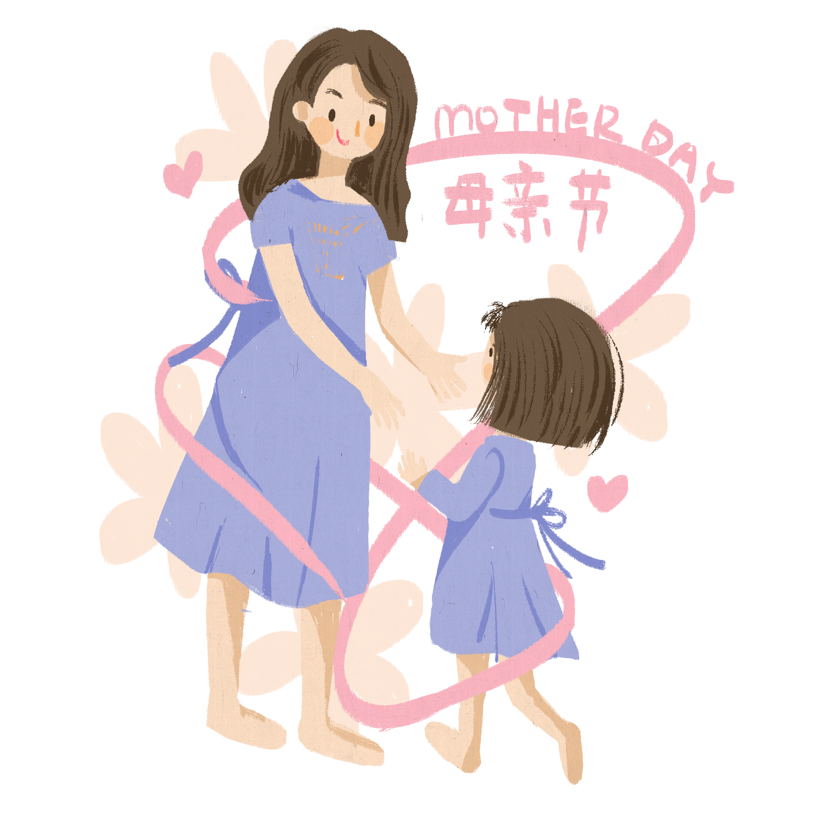
Hình ảnh so sánh chắt chiu như mẹ yêu con tháng ngày kết hợp với hình ảnh được nhân hóa tre già yêu lấy măng non giúp chúng ta liên tưởng đến tình yêu thương, sự chăm sóc của người mẹ dành cho con cái. Từ yêu thương dẫn tới mong ước, hi vọng sau này con sẽ trưởng thành...

Slide 27


Bài thơ là lời tâm tình, khuyên nhủ cũng như ước mong của cha mẹ dành cho con cái. Đó là hành trang đầy quý báu để con vững bước vào đời.

Slide 28



Slide 29

Thứ duy nhất từ kim loại là lam đồng (lưỡi gà).
Đọc diễn cảm toàn bài, nhấn giọng vào những từ ngữ thể hiện cảm xúc như: yêu hoa, yêu nước, yêu trời,…

Slide 30
Con ong làm mật, yêu hoa
Con cá bơi, yêu nước; con chim ca, yêu trời
Con người muốn sống, con ơi
Phải yêu đồng chí, yêu người anh em.
Núi cao bởi có đất bồi
Núi chê đất thấp, núi ngồi ở đâu?
Muôn dòng sông đổ biển sâu
Biển chê sông nhỏ, biển đâu nước còn?
Một ngôi sao, chẳng sáng đêm
Một thân lúa chín, chẳng nên mùa vàng.
Một người – đâu phải nhân gian?
Sống chăng, một đốm lửa tàn mà thôi!
Tre già yêu lấy măng non
Chắt chiu như mẹ yêu con tháng ngày
Mai sau con lớn hơn thầy
Các con ôm cả hai tay đất tròn.
(Tố Hữu)

Slide 31

Notes:
Thiết kế: Hương Thảo – Zalo 0972115126

